Slide 1
모듈 3 프로젝트 발표
내슐랭
김우석 전경안 박원창 신제현 김혜린

Slide 2
CONTENTS
01 02 03 04 05
개요
벤치마킹
역할분담
사용 기술 정리
시스템
아키텍쳐
06 07
세부 기능 소개
영상 시연

Slide 3
CONTENTS
01 02 03 04 05
개요
벤치마킹
역할분담
사용 기술 정리
시스템
아키텍쳐
06 07
세부 기능 소개
영상 시연

Slide 4


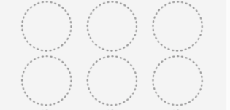


문제점
01
문제점1
자주 가는 매장들의 혜택이 분산됨
A매장
B매장
버려지는 쿠폰이 생김
Notes:
http://minheeblog.tistory.com/category/PPT

Slide 5
문제 해결
01
문제 해결
A매장
B매장
+
쿠폰을 통합해서
하나의 혜택으로 관리하면 어떨까?
Notes:
http://minheeblog.tistory.com/category/PPT

Slide 6
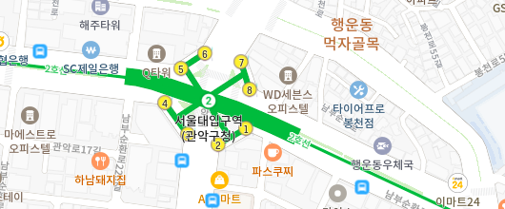
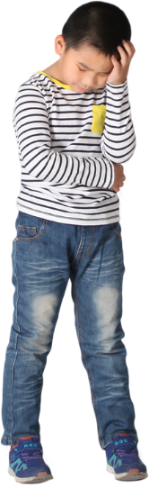
문제 해결
01
문제점2
?
맛있는 밥집이 어디 있을까
Notes:
http://minheeblog.tistory.com/category/PPT

Slide 7






문제해결
01
사용자들이 직접 방문해서 평가한 매장을 공유하자
미슐랭 평가단이 되어보자
내슐랭 가이드
NAECHELIN

Slide 8

문제해결
01
내슐랭 = 통합 쿠폰 + 나만의 맛집 공유
Notes:
http://minheeblog.tistory.com/category/PPT

Slide 9
CONTENTS
01 02 03 04 05
개요
벤치마킹
역할분담
사용 기술 정리
시스템
아키텍쳐
06 07
세부 기능 소개
영상 시연

Slide 10

벤치마킹
02
카카오 맵
- 맛집을 맛집 태그로 검색
- 즐겨찾기에 담기
- 폴더명을 지정하여 맛집 관리
- 나만의 맛집 지도 생성
Notes:
http://minheeblog.tistory.com/category/PPT

Slide 11
벤치마킹
02
But!
Notes:
http://minheeblog.tistory.com/category/PPT

Slide 12

벤치마킹
02
문제점
- 즐겨찾기 기능을 찾기 힘듦
- 리뷰의 신뢰성 검증 불가
Notes:
http://minheeblog.tistory.com/category/PPT

Slide 13
벤치마킹
02
모순점 해결
즐겨찾기 기능 찾기 힘듦
리뷰신뢰도 검증 불가
내슐랭
(나만의 지도)기능 추가
라인 방문 인증 후 리뷰 작성 가능
Notes:
http://minheeblog.tistory.com/category/PPT

Slide 14
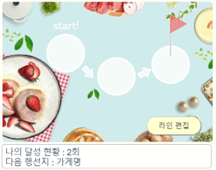
벤치마킹
02
라인이란?
스스로 만드는 퀘스트
3개의 매장으로 구성
24시간 내에 모든 매장 방문시 보상 -> 쿠폰
쿠폰으로 매장의 혜택을 받을 수 있다!
Notes:
http://minheeblog.tistory.com/category/PPT

Slide 15
벤치마킹
02
내슐랭이란?
내슐랭 가이드
My + 미슐랭 = 내슐랭
NAECHELIN
내슐랭 : 직접 먹어본 후 평가한
별점이 6점 이상인 매장
내슐랭
내슐랭으로 많이 선정된 가게는
내슐랭 가이드북 에 등재
검증된 맛집을 한눈에 볼 수 있다.
Notes:
http://minheeblog.tistory.com/category/PPT

Slide 16

벤치마킹
02
점주의 이익
매장 측이 정하는 할인 정책
(사용 가능 요일, 특정 메뉴, 할인율)
-> 혜택을 통해 더 많은 손님 방문
=> 매출 증가
Notes:
http://minheeblog.tistory.com/category/PPT

Slide 17

벤치마킹
02
소비자의 이익
할인 혜택
나만의 맛집 태그 관리
여러 사용자와 맛집 공유
합리적 소비 가능
Notes:
http://minheeblog.tistory.com/category/PPT

Slide 18
CONTENTS
01 02 03 04 05
개요
벤치마킹
역할분담
사용 기술 정리
시스템
아키텍쳐
06 07
세부 기능 소개
영상 시연

Slide 19
역할분담
03
김우석
backend
: 라인,쿠폰 관리
전경안
backend
: 지도, 리뷰 관리
신제현
backend
: 회원,문의 관리
김혜린
frontend
: 고객, 점주 화면
박원창
backend
: 관리자, 매장 관리
Notes:
http://minheeblog.tistory.com/category/PPT

Slide 20
CONTENTS
01 02 03 04 05
개요
벤치마킹
역할분담
사용 기술 정리
시스템
아키텍쳐
06 07
세부 기능 소개
영상 시연

Slide 21








사용 기술
04
Notes:
http://minheeblog.tistory.com/category/PPT

Slide 22




사용 언어
04
Notes:
http://minheeblog.tistory.com/category/PPT

Slide 23



사용 API
04
Notes:
http://minheeblog.tistory.com/category/PPT

Slide 24




사용 IDE & 툴
04
Notes:
http://minheeblog.tistory.com/category/PPT

Slide 25

버전관리
04
github 주소 : https://github.com/Naechelin/Naechelin
Notes:
http://minheeblog.tistory.com/category/PPT

Slide 26
CONTENTS
01 02 03 04 05
개요
벤치마킹
역할분담
사용 기술 정리
시스템
아키텍쳐
06 07
세부 기능 소개
영상 시연

Slide 27
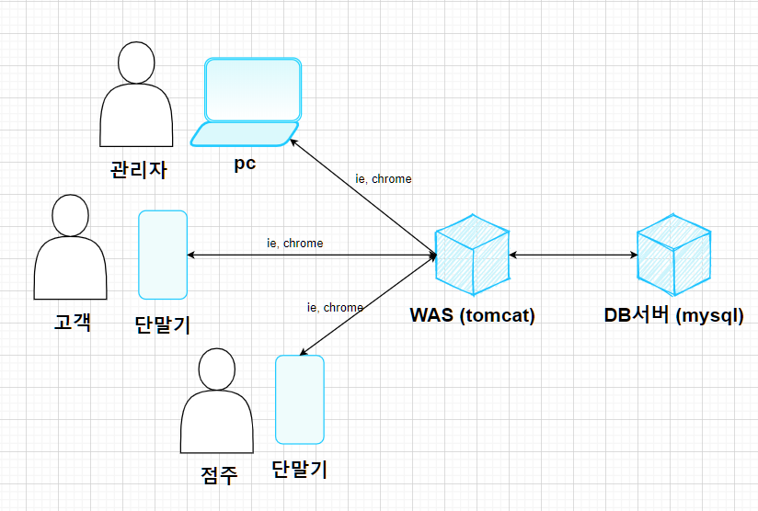

시스템 아키텍쳐
05
프론트 서버(React)
Notes:
http://minheeblog.tistory.com/category/PPT

Slide 28
CONTENTS
01 02 03 04 05
개요
벤치마킹
역할분담
사용 기술 정리
시스템
아키텍쳐
06 07
세부 기능 소개
영상 시연

Slide 29
세부 기능 설명
회원 & 문의
신제현

Slide 30

유즈 케이스
06
회원 서비스
회원 관리
문의 관리
회원
Notes:
http://minheeblog.tistory.com/category/PPT

Slide 31
유즈 케이스
06
회원 관리
문의 관리
회원 가입
회원 탈퇴
회원 정보 수정
로그인
로그아웃
문의 추가
문의 수정
문의 삭제
문의 상세 조회
문의 목록 조회
문의 답변
Notes:
http://minheeblog.tistory.com/category/PPT

Slide 32
클래스 다이어그램
06
Controller
Controller
Service
MemberController
QuestionController
MemberLoginService
MemberSignInService
MemberSignOutService
MemberUpdateService
MemberTypeListService
QuestionInsertService
QuestionUpdateService
QuestionDeleteService
QuestionFindListService
QuestionFindDetailService
AnswerInsertService
AnswerDeleteService
Service
DAO
MemberDAO
MemberTypeDAO
QuestionDAO
AnswerDAO
DAO
VO
VO
MemberVO
MemberTypeVO
QuestionVO
AnswerVO

Slide 33

로그인
06
Dispatcher
Servlet
Member
Controller
MemberLogin
ServiceImpl
Line
DAOImpl
GET
/login
login()
POST
/login
login()
Exception
doService()
login()
MemberVO
MemberVO
String

Slide 34
세부 기능 설명
매장점주 & 관리자
박원창

Slide 35
유즈 케이스
06
매장 관리 서비스
자신의 매장 관리
쿠폰 정책 관리
점주 회원
Notes:
http://minheeblog.tistory.com/category/PPT

Slide 36
유즈 케이스
06
매장 관리 서비스
매장 요청 승인
매장 관리
관리자
Notes:
http://minheeblog.tistory.com/category/PPT

Slide 37
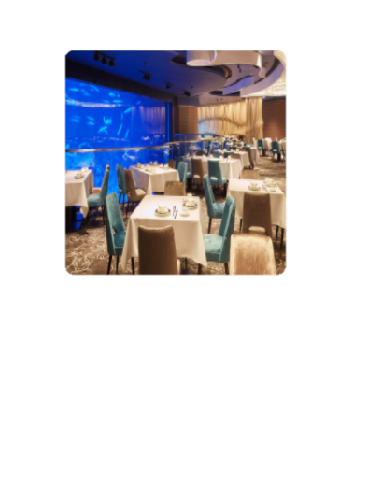
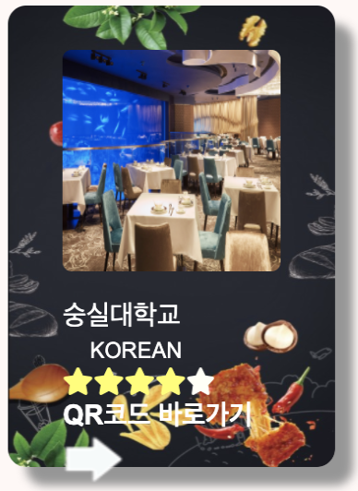
유즈 케이스
06
매장 관리
매장 추가 요청
매장 분석 보기
매장 수정 요청
매장 삭제 요청
매장 상세 보기
매장 추가
매장 수정
매장 삭제
Notes:
http://minheeblog.tistory.com/category/PPT

Slide 38
클래스 다이어그램
06
Controller
Controller
Service
StoreController
ManagerController
StoreInsertRequestService
StoreUpdateRequestService
StoreDeleteRequestService
StoreInsertService
StoreUpdateService
StoreDelelteService
StoreListService
StoreViewService
PolicyInsertService
PolicyUpdateService
PolicyDeleteService
PolicyViewService
PolicyListService
StoreStateService
StoreTypeService
StoreStatisticsService
Service
DAO
StoreDAO
StoreStateDAO
StoreTypeDAO
PolicyDAO
DAO
VO
VO
StoreVO
StoreStateVO
StoreTypeVO
PolicyVO
StatisticsVO

Slide 39
매장 추가 요청
06
Dispatcher
Servlet
Store
Controller
StoreInsertRequeset
ServiceImpl
Store
DAOImpl
GET
/store/add
insertForm()
매장 추가 폼
POST
/store/add
insertRequest()
doService( )
insertRequest( )
StoreException or void
StoreException or void

Slide 40
매장 추가(관리자)
06
Dispatcher
Servlet
Store
Controller
StoreInsert
ServiceImpl
Store
DAOImpl
GET
/manager/add
Insert()
doService( )
insert( )
StoreException or void
StoreException or void

Slide 41
매장 상세
06
Dispatcher
Servlet
Store
Controller
StoreView
ServiceImpl
StoreStatistics
ServiceImpl
Store
DAOImpl
GET
/store/add
view()
doService( )
view()
Exception or StoreView
doService( )
getStatistics( )
Exception or Statistics
Exception or void

Slide 42
세부 기능 설명
라인 & 쿠폰
김우석

Slide 43
유즈 케이스
06
라인 서비스
라인 관리
쿠폰 관리
회원
Notes:
http://minheeblog.tistory.com/category/PPT

Slide 44
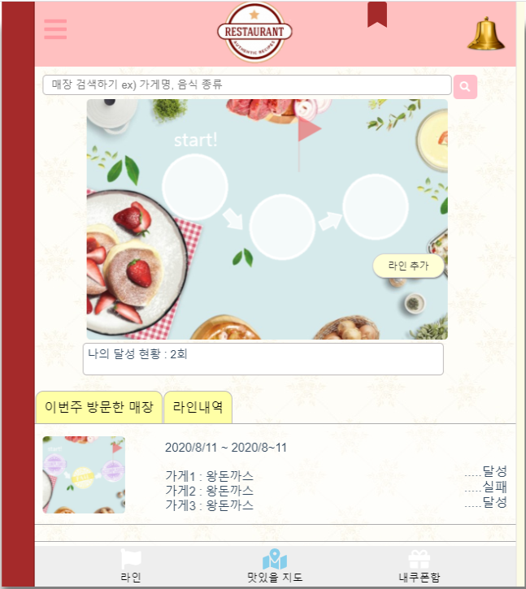
유즈 케이스
06
라인 관리
라인 추가
라인 삭제
라인 상세 보기
라인 목록 보기
Notes:
http://minheeblog.tistory.com/category/PPT

Slide 45
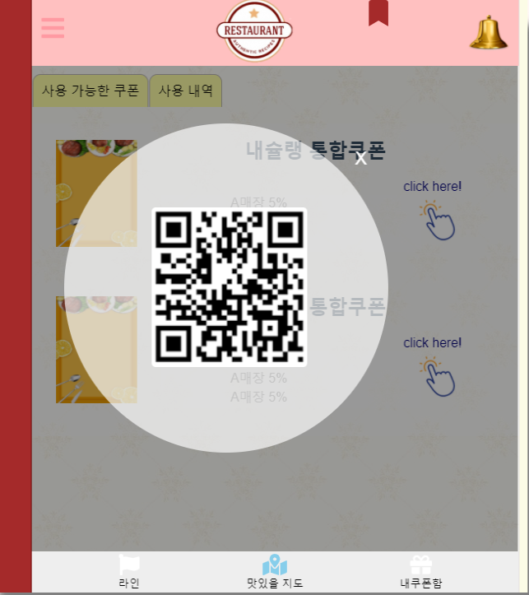
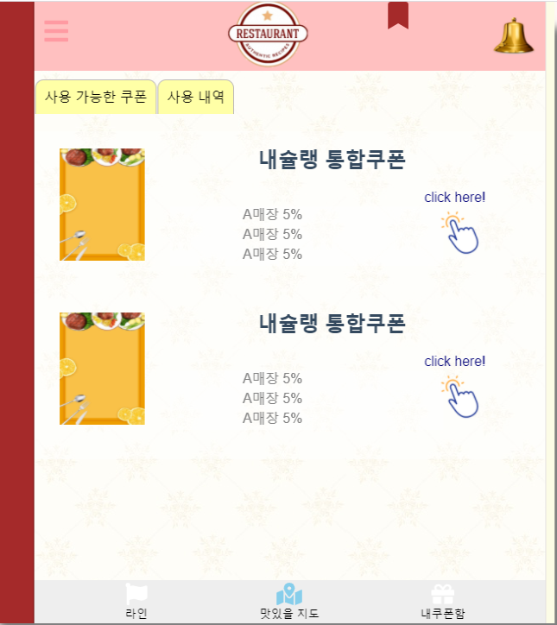
유즈 케이스
06
쿠폰 관리
쿠폰 추가
쿠폰 삭제
쿠폰 상세 보기
쿠폰 목록 보기
Notes:
http://minheeblog.tistory.com/category/PPT

Slide 46
클래스 다이어그램
06
Controller
LineController
CouponController
Controller
Service
LineInsertService
LineUpdateService
LineDeleteService
LineViewService
LineListService
CouponInsertService
CouponUpdateService
CouponDeleteService
CouponViewService
CouponListService
Service
DAO
LineDAO
MissionDAO
CouponDAO
DAO
VO
VO
LineVO
MissionVO
CouponVO
Notes:
http://minheeblog.tistory.com/category/PPT

Slide 47
라인 등록
06
Dispatcher
Servlet
Line
Controller
LineInsert
ServiceImpl
Line
DAOImpl
Mission
DAOImpl
GET
/line/add
insertForm()
라인 추가 폼
POST
/line/add
insert()
doService()
insert()
insert()
loop
Exception
Message : 라인 작성 오류
delete()
Exception
Exception
OK
Message : 라인 작성 완료
Notes:
http://minheeblog.tistory.com/category/PPT

Slide 48
쿠폰 상세 보기
06
Dispatcher
Servlet
Coupon
Controller
CouponView
ServiceImpl
Coupon
DAOImpl
GET
/coupon/{id}
view()
doService()
view()
Exception
createQR()
BufferedImage
CouponVO
CouponVO
쿠폰 상세 정보 출력
Notes:
http://minheeblog.tistory.com/category/PPT

Slide 49
세부 기능 설명
리뷰 & 지도
전경안

Slide 50
유즈 케이스
06
맛있을 지도 서비스
리뷰 관리
지도 관리
회원
Notes:
http://minheeblog.tistory.com/category/PPT

Slide 51
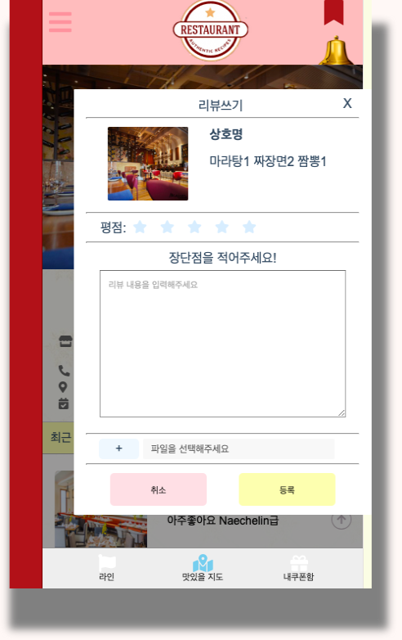
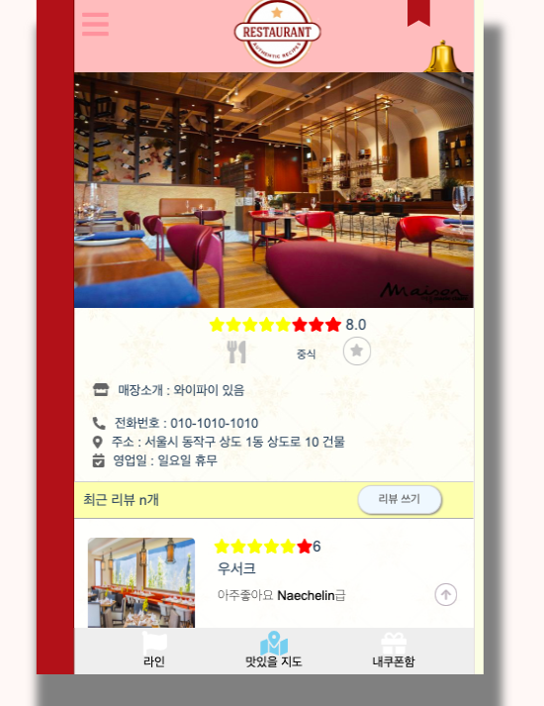
유즈 케이스
06
리뷰 관리
리뷰 쓰기
리뷰 조회
리뷰 수정
리뷰 내역 조회
리뷰 삭제
Notes:
http://minheeblog.tistory.com/category/PPT

Slide 52
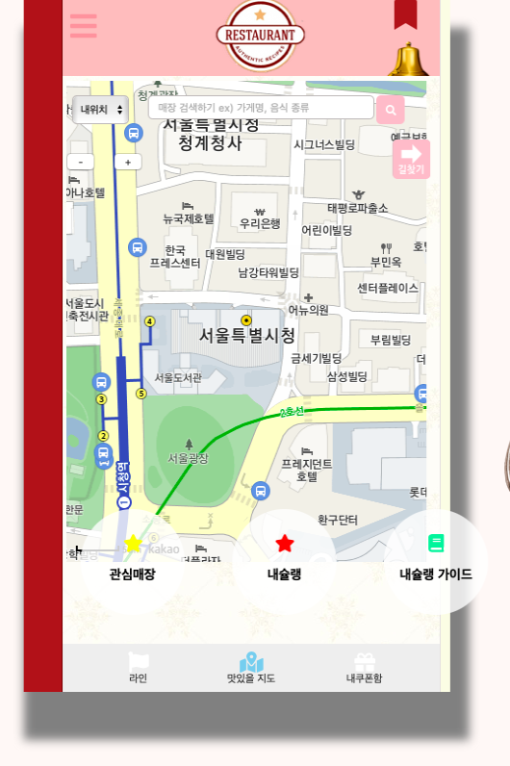
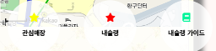
유즈 케이스
06
지도 관리
내슐랭 가이드북 매장 필터
내슐랭 매장 필터
관심 매장 필터
매장 상세 보기
매장 검색
관심 매장 등록
관심 매장 삭제
Notes:
http://minheeblog.tistory.com/category/PPT

Slide 53
클래스 다이어그램
06
Controller
Service
Controller
ReivewController
LikeyController
ReviewInsertService
ReviewDeleteService
ReviewEditService
NaechelinListService
NaechelinGuideService
LikeyInsertService
LikeyDeleteService
LikeyListService
Service
DAO
DAO
ReviewDAO
LikeyDAO
VO
VO
ReviewVO
LikeyVO
NaechelinStarVO
Notes:
http://minheeblog.tistory.com/category/PPT

Slide 54
리뷰 등록
06
리뷰 등록
Dispatcher Servlet
ReviewController
ReviewInsertService
ReviewDAO
/review: GET
insert( )
작성 폼
/review: POST
insert( )
doService()
InsertCheck()
exception
Message : 매장 미방문
Message : 24시간 초과
Insert()
Message : 리뷰 등록이 완료되었습니다.
Notes:
http://minheeblog.tistory.com/category/PPT

Slide 55
내슐랭 목록 보기
06
내슐랭 목록 출력
Dispatcher Servlet
ReviewController
NaechlinListService
ReviewDAO
GET
/naechelin
naechelinList( )
doService()
naechelinList()
Message : 내슐랭 목록이 비어있다.
List<NaechelinVO>
List<NaechelinVO>
내슐랭 매장 출력
Notes:
http://minheeblog.tistory.com/category/PPT

Slide 56
CONTENTS
01 02 03 04 05
개요
벤치마킹
역할분담
사용 기술 정리
시스템
아키텍쳐
06 07
세부 기능 소개
영상 시연

Slide 57
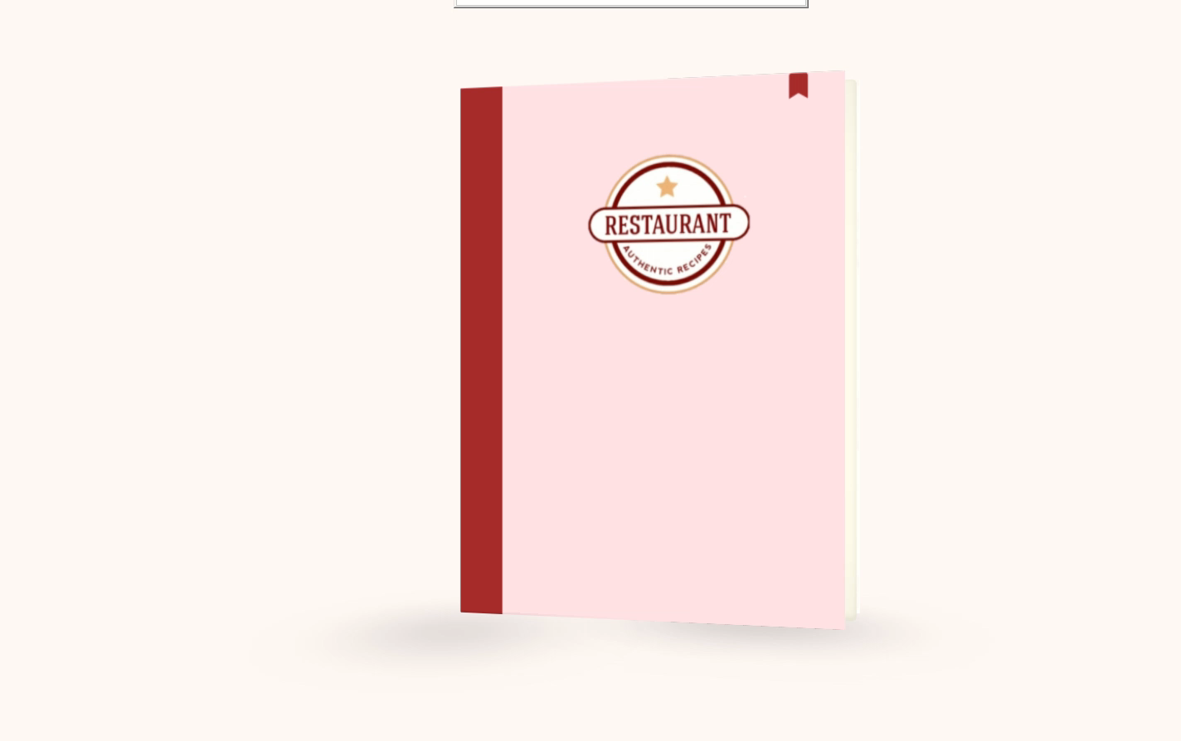
고객 화면
07
Notes:
http://minheeblog.tistory.com/category/PPT

Slide 58
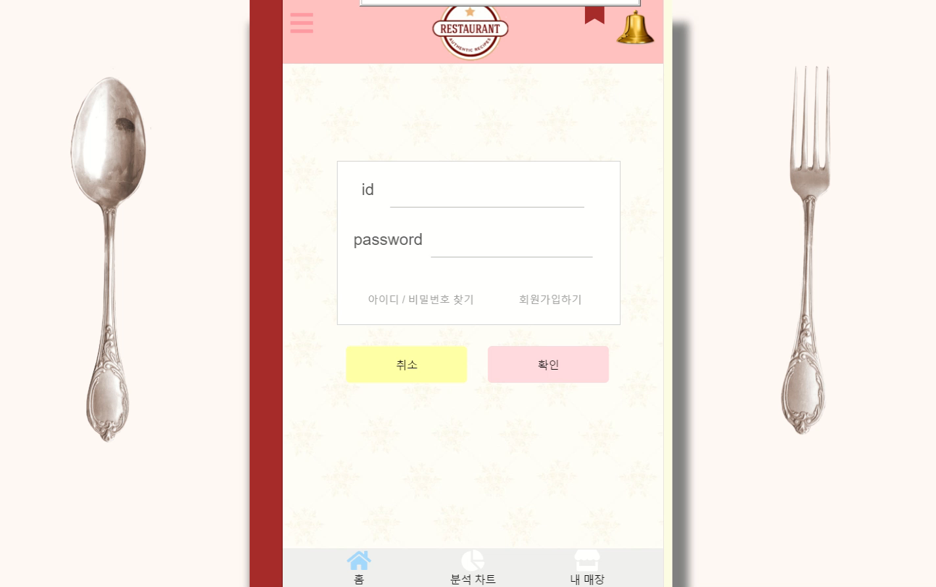
점주 화면
07
Notes:
http://minheeblog.tistory.com/category/PPT

Slide 59
07
THANK
YOU
Notes:
http://minheeblog.tistory.com/category/PPT

